Slide 1
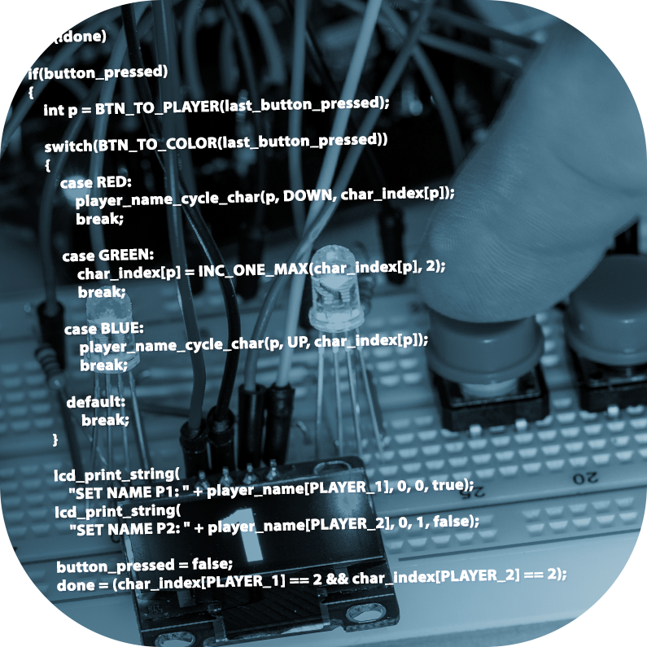
SIMULERING REACT-GAME
Kurs: Test, verifiering och certifiering
Johan Kämpe 2017-12-10
Mölk Utbildning - Mjukvaruutvecklare inbyggda system

Slide 2
Uppgift
Simulera ett sedan tidigare färdigt hårdvaruprojekt
Välj simuleringsverktyg

Slide 3
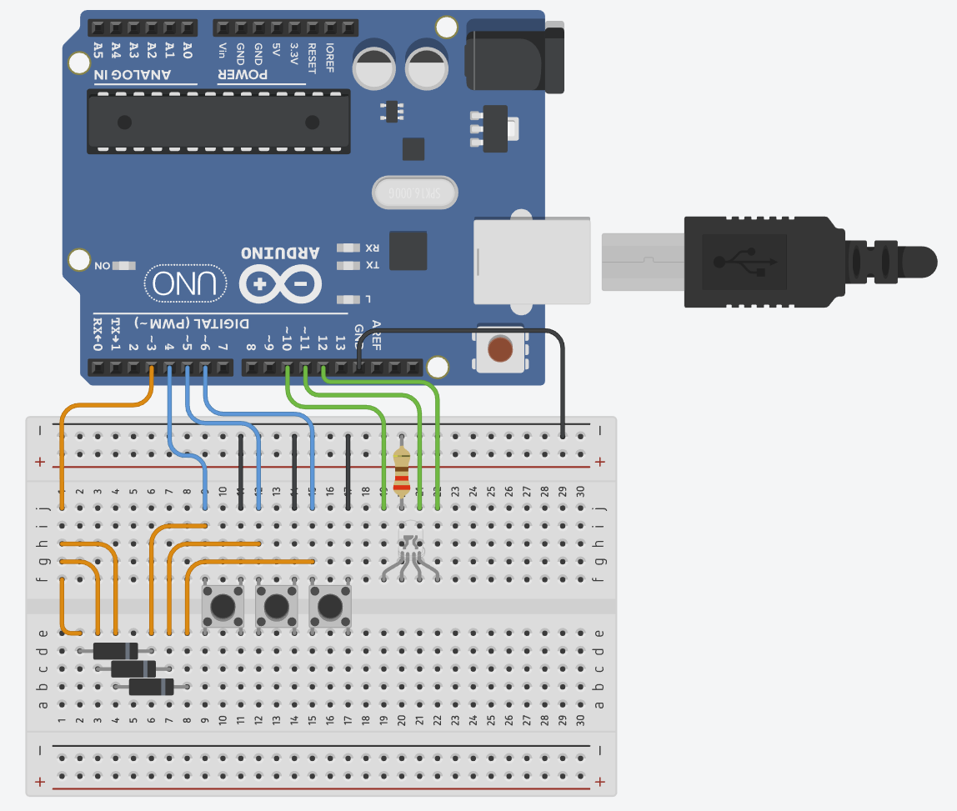
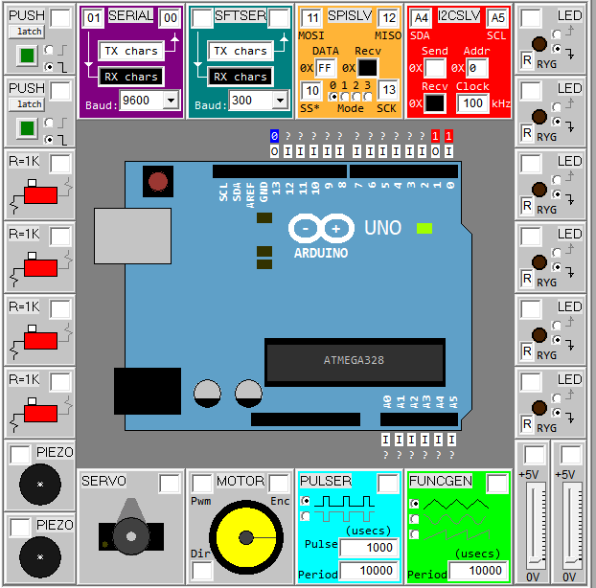
Valda simuleringsverktyg
TinkerCad | UnoArduSim
Autodesk | Stan Simmons
Webbaserat | .exe

Slide 4
Gammalt projekt - Reaktionsspel
Skapat 2016-11
Övning i kodning / Arduino / Skoj
DEMO https://www.youtube.com/watch?v=9Vmtv2STFm0

Slide 5

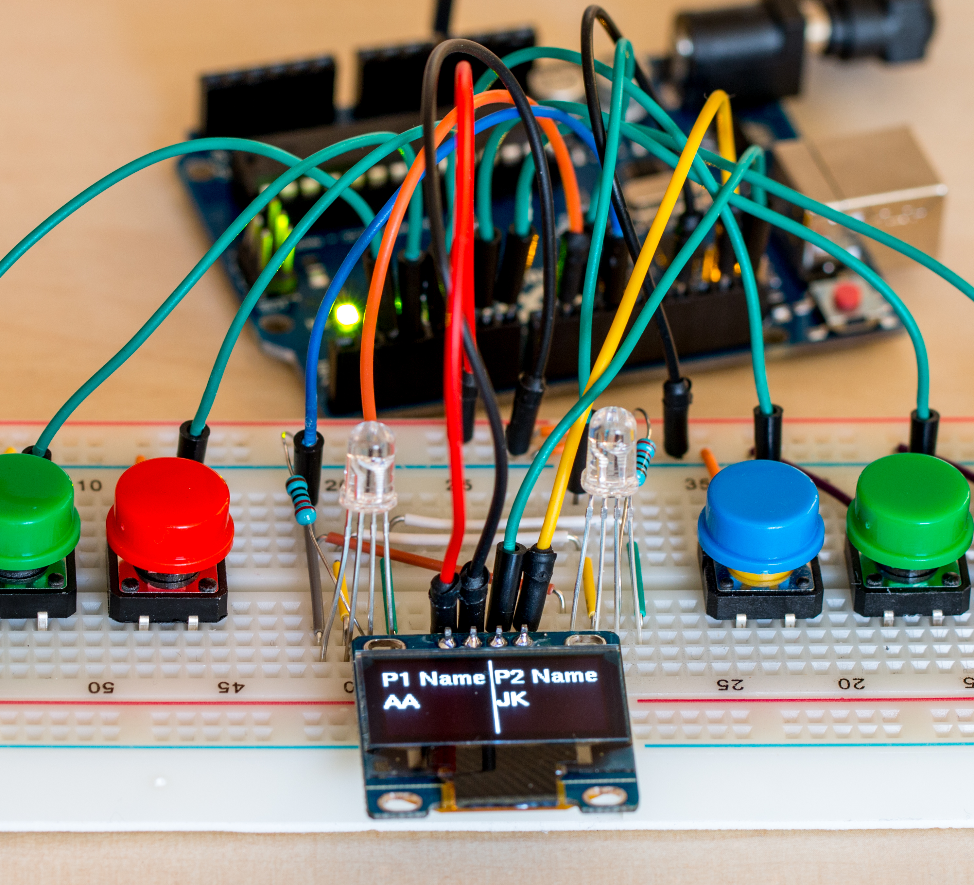

Komponenter i reaktionsspel
Knappar
RGB-LED
SSD1306 OLED
Arduino UNO
Resistorer

Slide 6
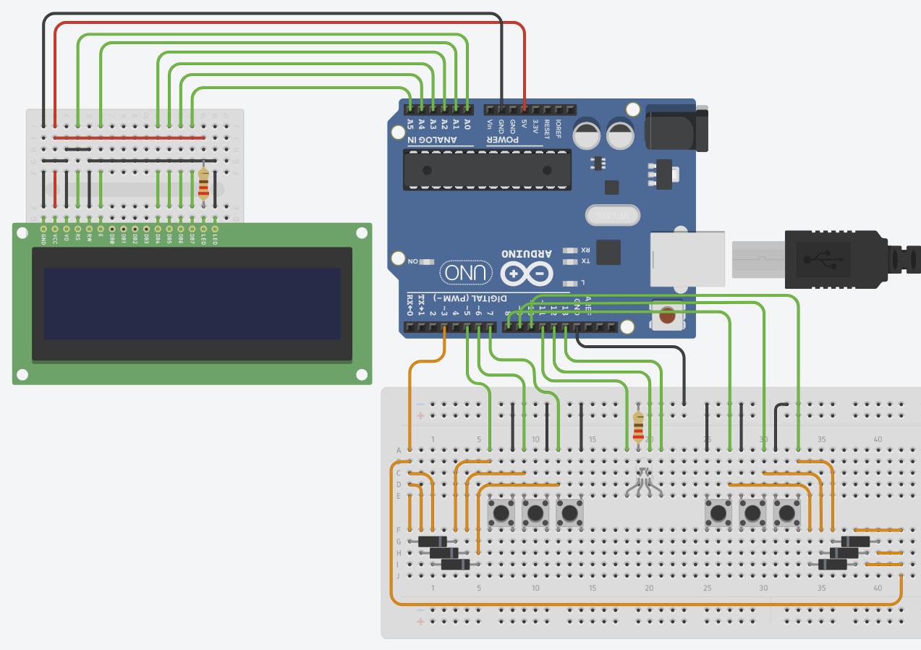
Komponenter i tinkercad
Knappar
RGB-LED
SSD1306 OLED
LCD 16x2
Dioder
Arduino UNO
Resistorer

Slide 7
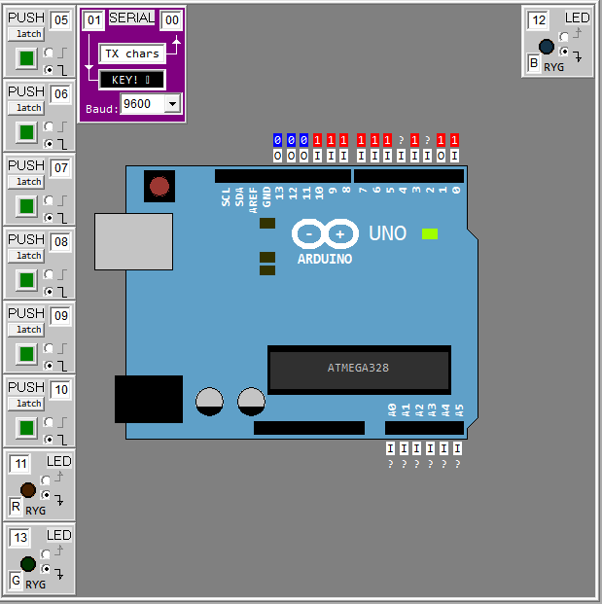
Komponenter i UNOARDUSIM
Knappar
RGB-LED (3x LED)
SSD1306 OLED
Serial-kommunikation
Arduino UNO

Slide 8
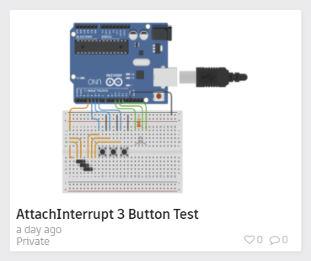
Arbete
Ny kod
Interrupts (TinkerCad)
Bättre namngivning
Kommentarer
Begripligare kod
Skrota Button-biblioteket
Olika versioner för TinkerCad/UnoArduSim
TinkerCad testprojekt
AttachInterrupt / ISR
Dioder
LCD
RGB-LED
Resistorer

Slide 9
Resultat
DEMO TinkerCad https://youtu.be/hol5LOlpUuk
DEMO UnoArduSim https://youtu.be/1ZH_kPwZ1Qg

Slide 10
TACK!
Frågor?
https://github.com/GoblinDynamiteer/test-course-simulation-project
Kod
Rapport
Bilder
Video

